Slide 1
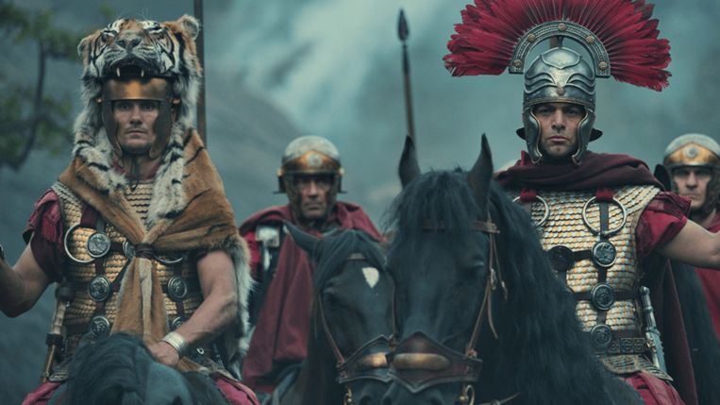
Hoofdstuk 3 De romeinen Paragraaf 3.3

Slide 2
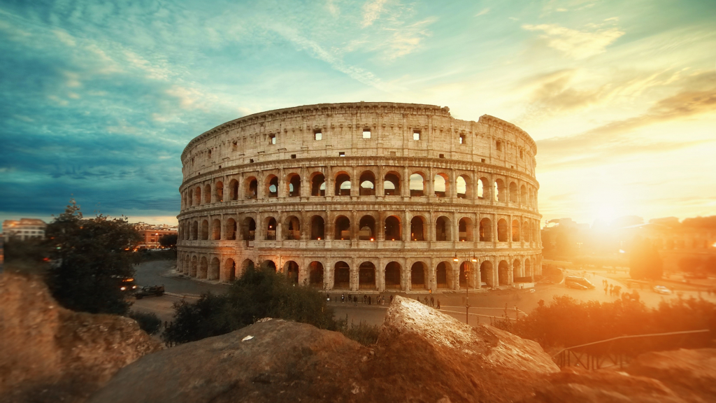
De planning
huiswerk nakijken
De lesdoelen
Paragraaf 3.3
Opdrachten maken

Slide 3
Huiswerk
Benoem drie oorzaken van de groei van het Romeinse Rijk en leg per oorzaak uit hoe die bijdroeg aan de groei van het Romeinse Rijk.
Sterk, groot en goed getraind leger → zorgt voor veiligheid, goed bewaakte grenzen en rust.
Rijk bestuurt vanuit één plaats; Rome.
Veiligheid en rust onder veroverde gebieden en volken → volkeren willen bij het rijk horen, ervaren de voordelen.
Goede wegen voor handel en legervervoer → bloeiende economie.
Leg uit hoe de Romeinse republiek werd bestuurd. Verwerk in jouw antwoord de volgende begrippen: consuls, senaat, volkstribune.
De republiek werd bestuurd door twee consuls, de leiders van de senaat. De senaat zelf gaf advies en maakte wetten. De volkstribune kwam voor het gewone volk op. De volkstribune kon wetten en besluiten tegenhouden.

Slide 4
Huiswerk
.
.
Leg uit hoe de Romeinse republiek een keizerrijk werd. Gebruik in jouw antwoord het begrip dictator en burgeroorlog en de personen Julius Caesar en Augustus.
Julius Caesar werd dictator (gekozen alleenheerser voor 6 maanden). De senatoren dacht dat hij koning wilde worden, dus vermoordden zij hem. Hierdoor braken er burgeroorlogen uit om de macht in Rome. Deze werden gewonnen door Augustus, die de eerste keizer zou worden en het rijk hierdoor een keizerrijk werd.
Noem twee voorbeelden van wat de Romeinen van de Grieken hebben overgenomen.
De bouwstijl (Pantheon in Rome)
De beeldhouwkunst (realistisch)
De godsdienst (Zeus werd Jupiter)

Slide 5
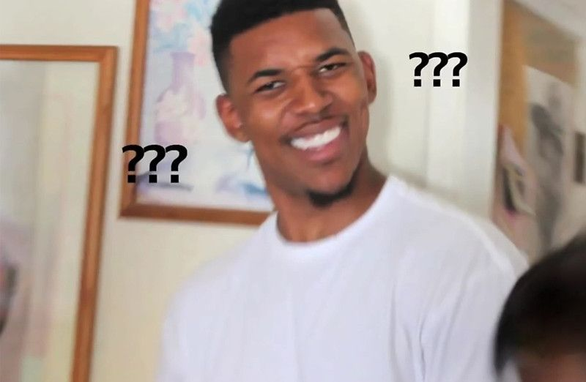
3 gekke en grappige feitjes over leven in de Romeinse stad

Slide 6
Carthago was één van de grootste vijanden van Rome. De bekendste generaal, Hannibal, trok door de alpen op Olifanten om Rome aan te vallen.

Slide 7
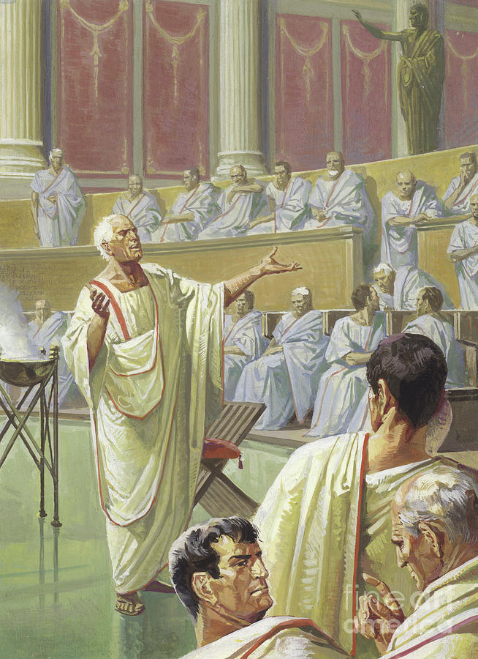
Politicus Marcus Porcius Cato beëindigde zijn toespraken Meestal met de uitspraak: “Delenda est Carthago”; Carthago moet worden vernietigd.

Slide 8
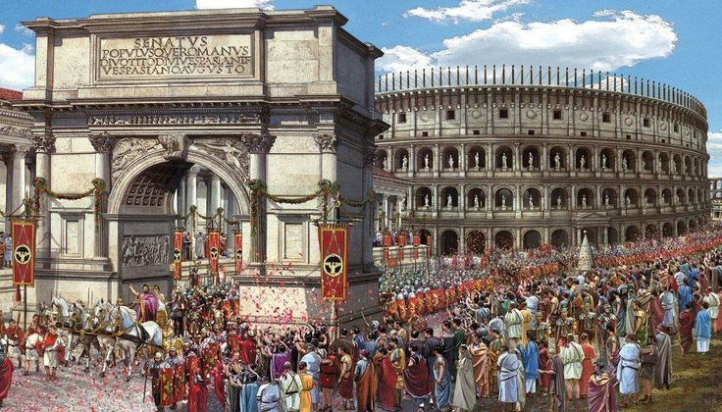
Na overwinningen hielden de Romeinen uitgebreide triomfoptochten

Slide 9
Lesdoelen
Je kent de begrippen: limes, Germania inferior / Germanië en romanisering
Je kunt voorbeelden van romanisering noemen en herkennen in bronnen.
Je kent het kenmerkend aspect ‘De confrontatie tussen de Grieks-Romeinse cultuur en de Germaanse cultuur’ en kunt deze in bronnen herkennen.
Je kent het algemene verloop van de Bataafse Opstand.
Je kent nog twee oorzaken voor de groei van het Romeinse Rijk.

Slide 10
“Ook waren de romeinen goed in organiseren, bijvoorbeeld van hun leger…”

Slide 11
Aan de limes
Als de Romeinen een gebied veroverd hadden, legden de soldaten eerst goede wegen aan. Met deze wegen konden de legers en de keizerlijke postdienst goed opschieten. Maar ook handelaren gebruikten deze wegen. Zij brachten onbekende producten in onze streken, zoals kleding en eten, naast typisch Romeinse spullen.
Om het gebied beter te kunnen verdedigen en besturen bouwden de Romeinen steden. Langs de Rijn bijvoorbeeld Colonia Aggripina (Keulen), Noviomagus (Nijmegen) en Trajectum (Utrecht). Deze steden maakten deel uit van de limes, oftewel de grens. Dat limes-systeem was vooral bedoeld om groepjes plunderende Germanen tegen te houden. De limes liep immers langs heel Germanië (huidig Duitsland en Noordoost-Europa) Het was een open systeem: handelaren, ook Germanen, konden de grens over om hun producten te verkopen.
Kooplui vestigden zich graag in de bescherming van zo’n legerplaats of fort langs de grens. Bovendien had het legioen veel nodig, zoals voedsel, brandstof en allerlei materialen. De Romeinen hieven belasting in natura onder de overwonnen volkeren, maar er kwam ook geld uit Rome. Vandaar dat er in onze streken veel Romeinse munten worden gevonden.
Waar werden de wegen voor gebruikt?
Wat was de limes en waar bestond het uit?
“De Romeinen hieven belasting in natura onder de overwonnen volkeren”. Wat zouden de overwonnen volkeren voor de Romeinen moeten doen?
https://www.youtube.com/watch?v=filb0AfgJyg

Slide 12
Welke landen vielen binnen het Romeinse Rijk?

Slide 13
Kenmerkend aspect:
We hebben de geschiedenis ingedeeld, om deze gemakkelijk te leren en verschillen te herkennen.
Periodes, tijdvakken en dus kenmerkende aspecten.
Een kenmerkend aspect: een belangrijke of typische gebeurtenis of verandering uit die tijd.

Slide 14
Kenmerkend aspect:
Voorbeelden:
Tijdvak 1: Tijd van Jagers en Boeren
​ 1. De levenswijze van jagers en verzamelaars 2. Het ontstaan van landbouw en landbouwsamenlevingen
Tijdvak 9: Tijd van de Wereldoorlogen
42. Verwoestingen op niet eerder vertoonde schaal door massavernietigingswapens en de betrokkenheid van de burgerbevolking bij oorlogvoering. 43. Racisme en discriminatie die leidden tot genocide, in het bijzonder op de joden 44. De Duitse bezetting van Nederland

Slide 15
Kenmerkend aspect: De confrontatie tussen de Grieks-Romeinse en Germaanse cultuur
Grieks-Romeinse cultuur en levenswijze botst met die van de Germanen.
Germanen zijn barbaren (onbeschaafde mensen).
Germanen nemen de Grieks-Romeinse cultuur over → Romanisering.

Slide 16
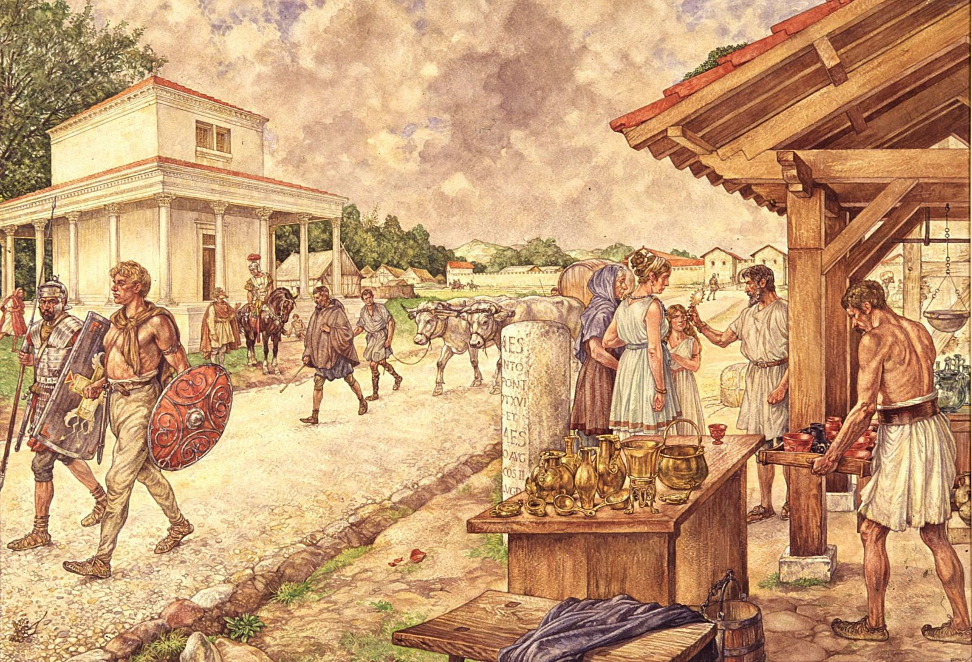
Bron: Romeinse stad in Nederland
Leg via de drie stappen uit hoe je romanisering terugziet in de bron

Slide 17
Kenmerkend aspect: De confrontatie tussen de Grieks-Romeinse en Germaanse cultuur
De Bataafse Opstand
De Romeinen pakten het slim aan: als je met hen meedeed, kreeg je allerlei voordeeltjes en voorrechten. Dat gold voor de handel, maar ook voor de politiek en het bestuur. Zo niet dan ging je vijand er met het voordeel of de macht vandoor. Zo konden ze met relatief weinig mensen het enorme Romeinse rijk besturen.
Maar de Romeinen waren wel de baas en lieten dat merken ook. De overwonnen stammen moesten voedsel of vee als belasting betalen en jonge mannen moesten dienen in het leger. Sommige Romeinen maakten misbruik van de situatie. Ze wilden er zelf beter van worden. Ook daarom kwamen er weleens stammen in opstand.
De bekendste opstand in ons land is de opstand van de Bataven (69 n. Chr.). Het begon met een geheime bijeenkomst in het heilige woud. Daar sprak het Bataafse stamhoofd Julius Civilis, die zelf in het Romeinse leger had gezeten, de andere stamhoofden toe; “Het is geen echt bondgenootschap meer, zoals vroeger. Nee, we worden behandeld als slaven.” Verschillende Germaanse stammen vielen toen Romeinse kampen aan. De Romeinen moesten vluchten of liepen over naar de vijand.
Benoem een stuk uit de tekst waar romanisering terug te vinden is.
Waarom wilden Germanen vaak deel worden van het Romeinse Rijk?
Waarom kwamen Germanen en Romeinen soms in conflict?

Slide 18
Groei van het Romeinse rijk
Leg uit hoe het Romeinse rijk groeide via de volgende twee begrippen:
De limes
Romanisering

Slide 19
Extra: het leven van een Romeinse soldaat
https://www.youtube.com/watch?v=kYEQslw0l68

Slide 20
Lesdoelen
Je kent de begrippen: limes, Germania inferior / Germanië en romanisering
Je kunt voorbeelden van romanisering noemen en herkennen in bronnen.
Je kent het kenmerkend aspect ‘De confrontatie tussen de Grieks-Romeinse cultuur en de Germaanse cultuur’ en kunt deze in bronnen herkennen.
Je kent het algemene verloop van de Bataafse Opstand.
Je kent nog twee oorzaken voor de groei van het Romeinse Rijk.

Slide 21
Controlevragen
Geef de betekenissen van de begrippen: limes, Germania inferior / Germanië en romanisering
Wat is een voorbeelden van romanisering?
Wat is een kenmerkend aspect?
Wat houdt het KA ‘De confrontatie tussen de Grieks-Romeinse cultuur en de Germaanse cultuur’ in?
Hoe past Bataafse Opstand bij de confrontatie tussen de Grieks-Romeinse en Germaanse cultuur?
Wat zijn twee oorzaken voor de groei van het Romeinse Rijk uit deze les?

